Slide 1
PROJECT
RESULT
3조
팀원 : 김원, 양승지

Slide 2

목차
개요 및 Motivation
HARDWARE
SOFTWARE
RESULT
Q&A

Slide 3
I. 개요 및 Motivation

Slide 4
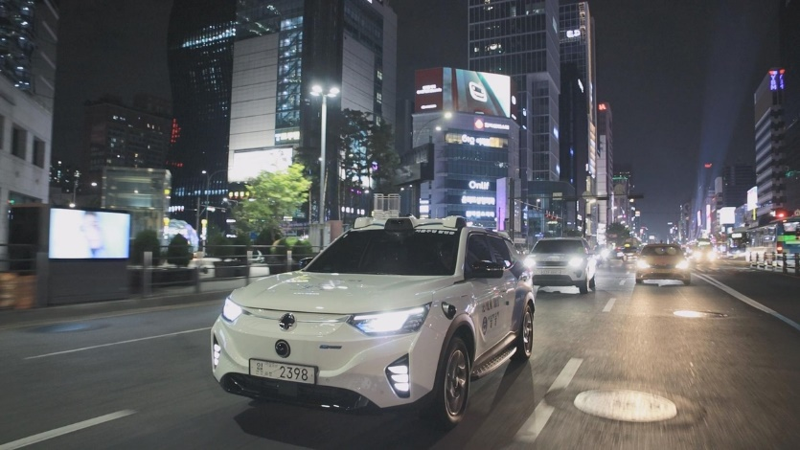

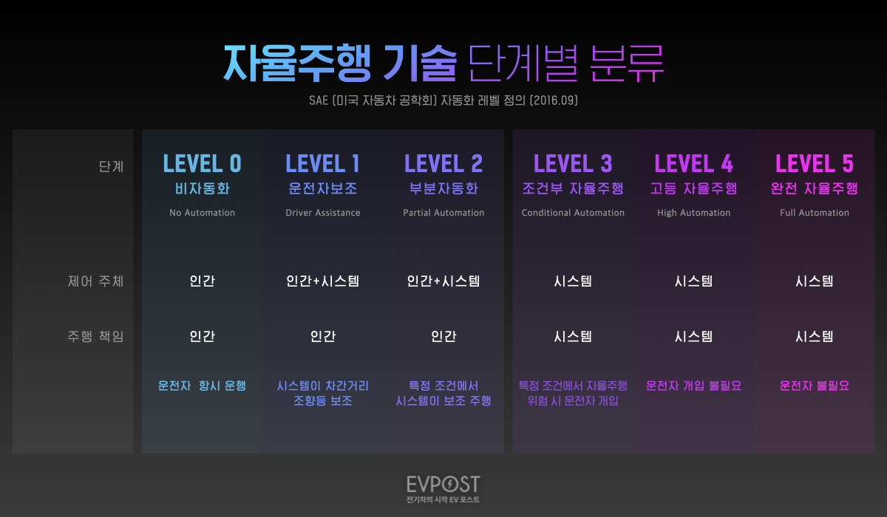
I. 개요 및 Motivation
자율주행자동차 ADAS 기능 기반 아이디어 착안
ADAS Sensor
-라이다 : LIDAR(LIght Detection And Ranging / Laser Imaging, Detection, and Ranging)
-레이더 : RADAR(Radio Detection And Ranging)
-카메라 + 인공지능 신경망(딥러닝)
심야 자율주행 택시
WE,ROBOT
아이디어 착안
흰색 차선을 따라가는 MINI CAR (구동체)
자율주행 기술 단계별 분류
[출처(좌측부터) : 서울시, 테슬라, EVPOST]

Slide 5
II. HARDWARE

Slide 6
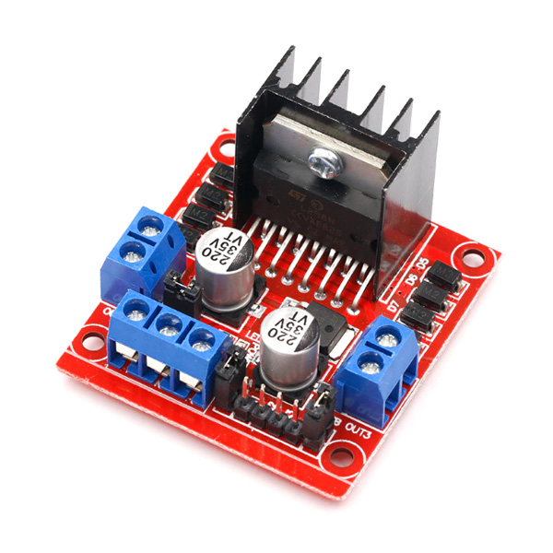
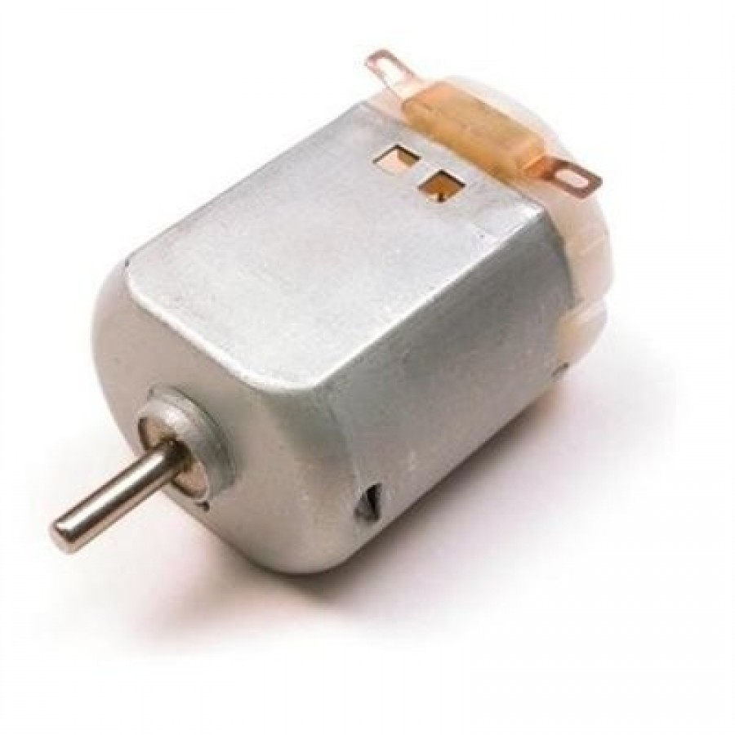
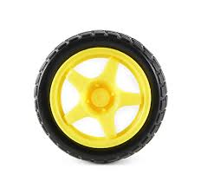
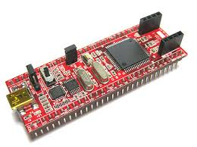
II. HARDWARE
Atmega128, Motor Driver, Motor (2~4ea), Wheel, Infrared Sensor
[출처(좌측부터) :velog,bing, AliExpress , makerlab]

Slide 7
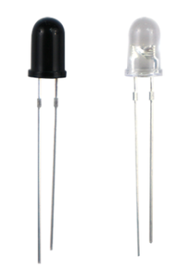
II. HARDWARE
Atmega128, Motor Driver, Motor (2~4ea), Wheel, Infrared Sensor
적외선 센서(Infrared Sensor)
적외선 센서 구성 및 기능 및 작동원리
1. 발광부
- 적외선 LED에서 적외선 방출
2. 수광부(Photo Diode)
- 외부 적외선 감지
- 감지 강도에 따라 크기가 다른 전기신호로 변환
2
1
활용 기능
적외선 빛 방출 후 물체의 빛 반사 강도에 따라 감지하여 전기신호로 변환 후 모터 동작
[출처(좌측부터) :11번가]

Slide 8
III. SOFTWARE

Slide 9
III. SOFTWARE
예상 작동 Flow Chart
순서도 설명
1. 전원 연결 여부 판단
2. Photo Diode 빛 감지 양 읽음
3. 감지 양이 0이면 다시 읽음
4. 감지 양 존재하면 Motor 구동하는 함수 호출
5. 호출 끝나고 계속 반복
Start
Does DC voltage or current supply to item?
no
End
yes
READ Light Dect Value X
Motor doesn’t work and Light Dect
Value X is zero?
yes
작동
위의 순서도에 따라 흰색 차선에 발광부를 통해 빛을 조사 후 반사되는 빛을 Photo diode를 통해 감지한 빛의 양에 따라 모터를 제어하여 최종적으로, 흰색 차선을 따라가게 하는 MINI CAR(구동체) 개발
no
Work Motor with Value X()

Slide 10
IV. RESULT
회로도
코드
작동
고장탐구
계획 및 고찰

Slide 11
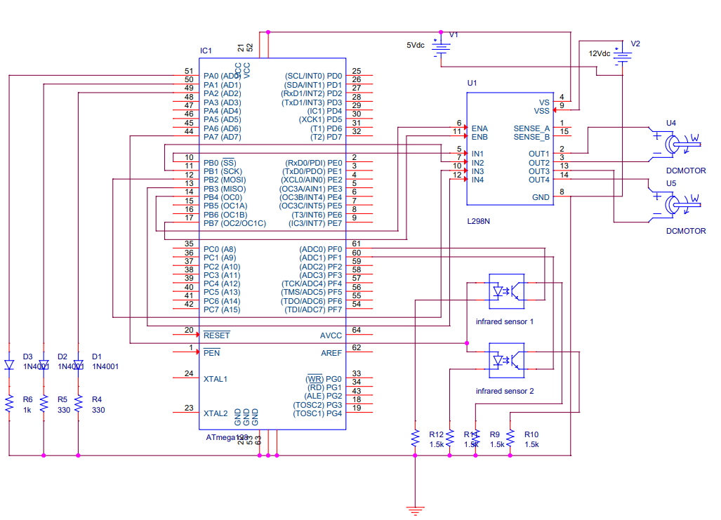
IV. RESULT / 회로도
회로도

Slide 12
IV. RESULT / 코드
코드 ( 1 / 5 )
#define F_CPU 16000000L
#include <avr/io.h>
#include <util/delay.h>
//함수 미리 선언
void init_adc();
unsigned short read_adc(unsigned char channel);
unsigned short smooth_adc(unsigned char channel);
void pwm_init();
void init_uart0();
void putchar0(char c);
void puts0(char *ps);
void motor_init()
{
// Timer/Counter0 설정 (모터 A)/
TCCR0 = (1 << WGM00) | (1 << WGM01) | (1 << COM01) | (1 << CS02); // Fast PWM, 비반전, 분주비 64
// Timer/Counter2 설정 (모터 B)
TCCR2 = (1 << WGM20) | (1 << WGM21) | (1 << COM21) | (1 << CS21) | (1 << CS20); // Fast PWM, 비반전, 분주비 64
}

Slide 13
IV. RESULT / 코드
코드 ( 2 / 5 )
int main(){
DDRF=0x00; // F port 모두 입력으로 설정
DDRA=0xff; // A port 모두 출력으로 설정
DDRB=0xff; // B port 모두 출력으로 설정
motor_init(); //motor 초기화
init_adc(); //ADC 초기화
init_uart0(); // urat 초기화
PORTB=0x95; //모터의 정방향 출력 (1001 0101) IN1(PB0) : 1, IN2 : 0, IN3 : 1, IN4 : 0, ENA : 1, ENB : 1
char debug_buffer[50]; // adc 평균값 확인 및 디버깅용 버퍼
while(1)
{
unsigned short value1 = smooth_adc(0); // ADC 채널 0 평균값 읽기
unsigned short value2 = smooth_adc(1); // ADC 채널 1 평균값 읽기
sprint(debug_buffer, ＂오른쪽센서: %d, 왼쪽센서: %d\r\n＂, value1, value2);
puts0(debug_buffer);
_delay_ms(100);
// 이론상 OCR0와 OCR2가 동일 값이면 같은 출력 전압과 속도는 같아야 하지만 Hardware 및 구조상 속도가 다르게 나와 ocr값을
조정하였음.
OCR0=54; //Motor A out1,2 쪽(오른쪽 바퀴) 속도제어 63 3.5v, 54일때 2.75v
OCR2=50; //MOTOR B out3,4 쪽(왼쪽 바퀴) 속도제어 50 3.53v
PORTA=0x80; // PA7번 HIGH -> 적외선센서의 발광부 ON
20page 에서
다룰 예정

Slide 14
IV. RESULT / 코드
코드 ( 3 / 5 )
if ((value1+value2) > 700) // 두 센서 중 하나가 하얀색 라인에 있을때
{
if(value1>value2) // 오른쪽 센서가 하얀색 라인에 있을때
{
OCR0=54; // 기본값
OCR2=90; // 왼쪽 바퀴의 속도를 올려 우회전
PORTA = 0x81; //발광부는 항상 ON, PA0 LED ON
}
else // 왼쪽 센서가 하얀색 라인에 있을때
{
OCR0=94; // 오른쪽 바퀴의 속도를 올려 좌회전
OCR2=50; //기본값
PORTA = 0x82; //발광부는 항상 ON, PA1 LED ON
}
}
else if ((value1+value2) < 400) // 두 센서 모두 검정색 라인에 있을때 직진
{
OCR0=54; // 기본값
OCR2=50; //out 3,4
PORTA = 0x84; //발광부는 항상 ON, PA2 LED ON
}
}
}

Slide 15
IV. RESULT / 코드
코드 ( 4 / 5 )
void init_adc() {
ADMUX = 0x40; // AVCC(+5V) 기준 전압 사용, ADC0 채널 기본 선택
ADCSRA = 0x87; // ADC 활성화, 프리스케일러 128분주
}
unsigned short read_adc(unsigned char channel) {
ADMUX = (ADMUX & 0xF0) | (channel & 0x0F); // 원하는 채널 선택
ADCSRA |= (1 << ADSC); // ADC 변환 시작
while (!(ADCSRA & (1 << ADIF))) ; // 변환 완료 대기
ADCSRA |= (1 << ADIF); // ADIF 플래그 클리어
return ADC; // 16비트 ADC 결과 반환
}
// ADC 이동 평균 필터
unsigned short smooth_adc(unsigned char channel) {
unsigned long sum = 0;
for (int i = 0; i < 10; i++) {
sum += read_adc(channel); // ADC 값 10번 읽기
_delay_ms(1);
}
return (unsigned short)(sum / 10); // 평균값 반환
}

Slide 16
IV. RESULT / 코드
코드 ( 5 / 5 )
// UART 초기화 함수
void init_uart0() {
UCSR0B = 0x18; // RX, TX 활성화
UCSR0C = 0x06; // 8비트 데이터, 패리티 없음, 1스톱 비트
UBRR0H = 0; // 보레이트 상위 바이트
UBRR0L = 103; // 9600 보레이트 설정 (F_CPU = 16MHz)
}
// 문자 출력 함수
void putchar0(char c) {
while (!(UCSR0A & (1 << UDRE0))) ; // 송신 준비 완료 대기
UDR0 = c; // 문자를 송신
}
// 문자열 출력 함수
void puts0(char *ps) {
while (*ps != '\0') {
putchar0(*ps++); // 문자열의 각 문자를 순차적으로 송신
}
}

Slide 17
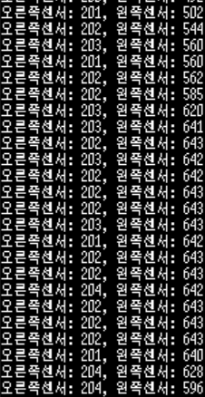
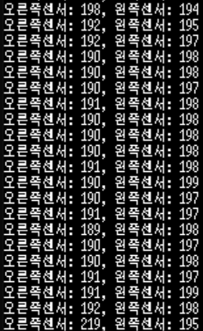
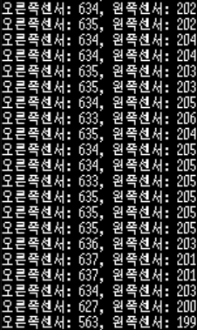
IV. RESULT / 작동
적외선 센서 값 디버깅 화면
[좌회전]
[직진]
[우회전]

Slide 18
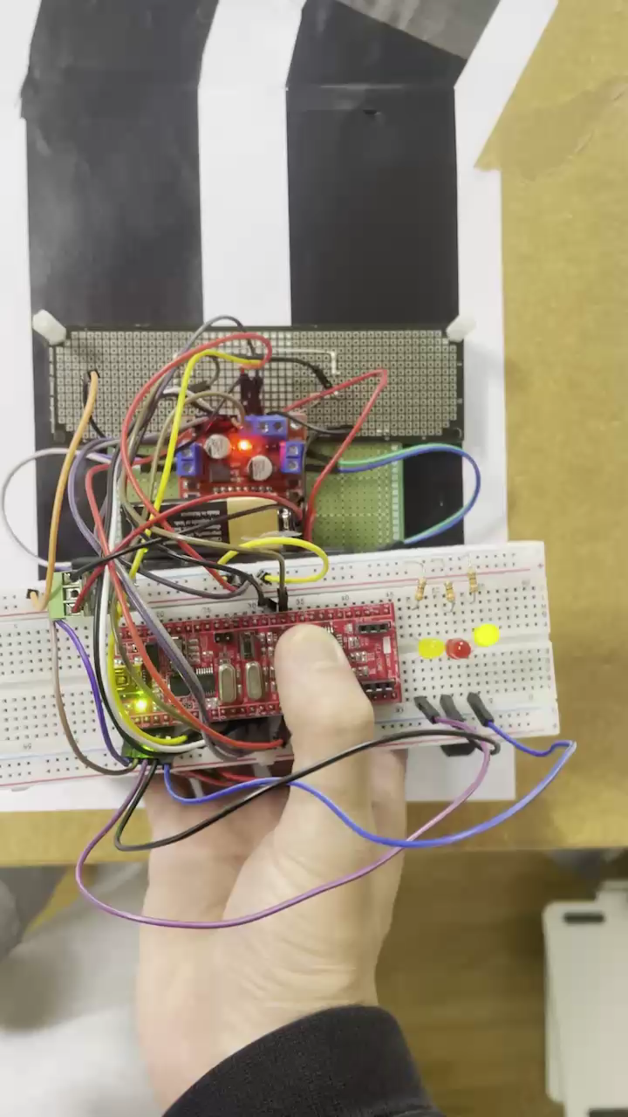
IV. RESULT / 작동
적외선 센서 값에 따른 속도 제어 동작 확인
if ((value1+value2) > 700)
{
if(value1>value2)
{// 맨 왼쪽 LED
OCR0=54;
OCR2=90;
PORTA = 0x81;
}
else // 가운데 LED
{
OCR0=94;
OCR2=50;
PORTA = 0x82;
}
}
else if ((value1+value2) < 400)
{// 맨 오른쪽 LED
OCR0=54;
OCR2=50; PORTA = 0x84;
}
}
}
작동 영상

Slide 19
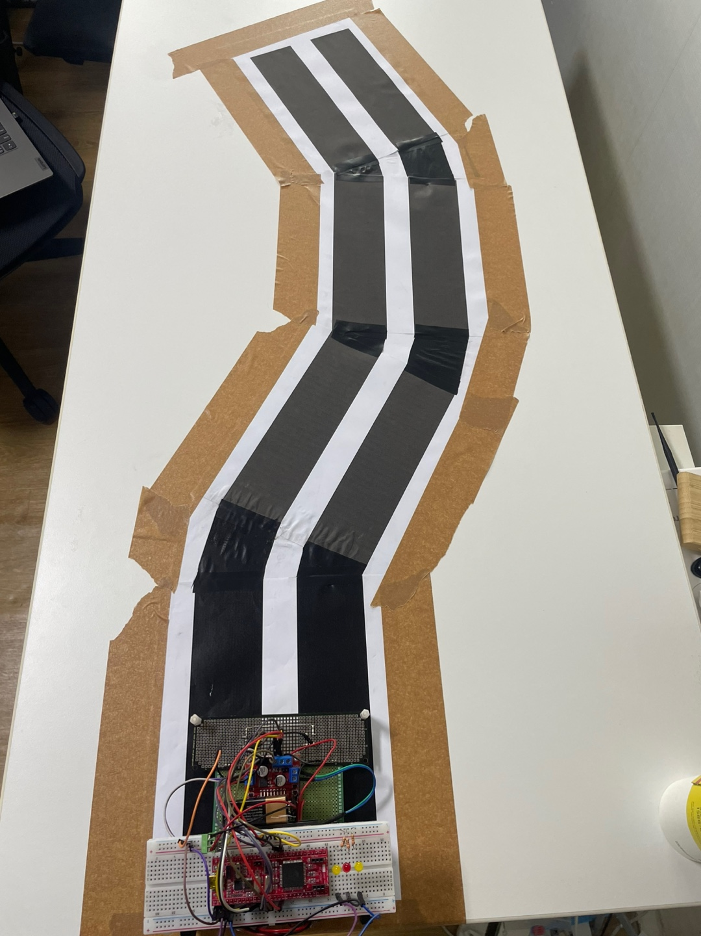
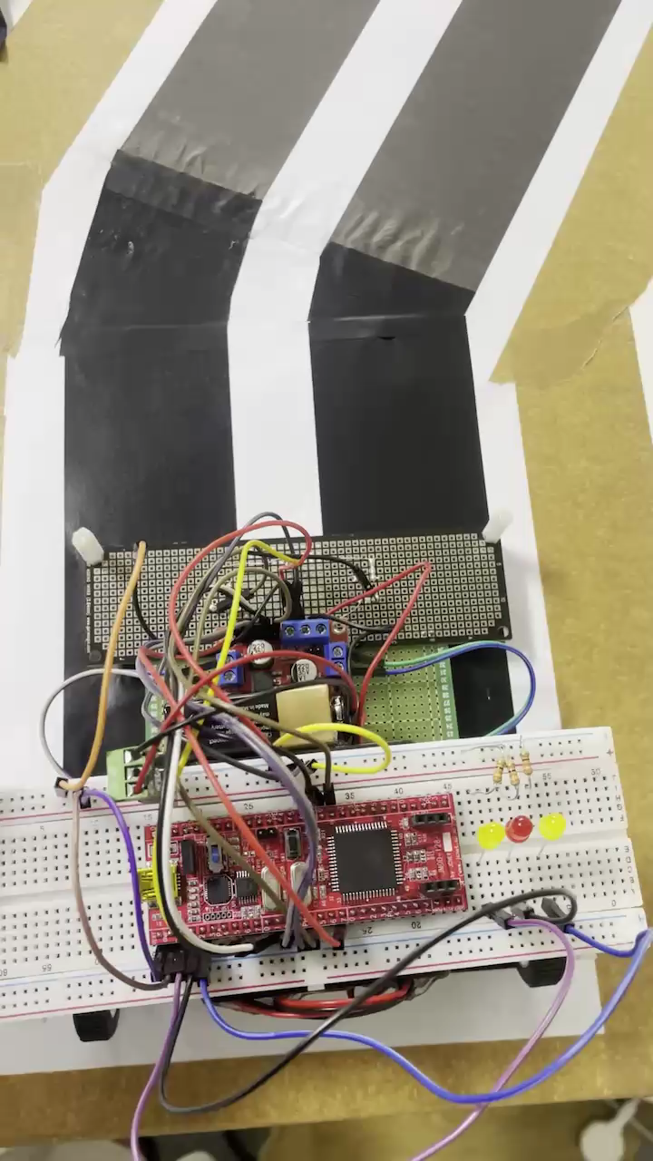
IV. RESULT / 작동
트랙 및 작동영상
작동 영상
run

Slide 20
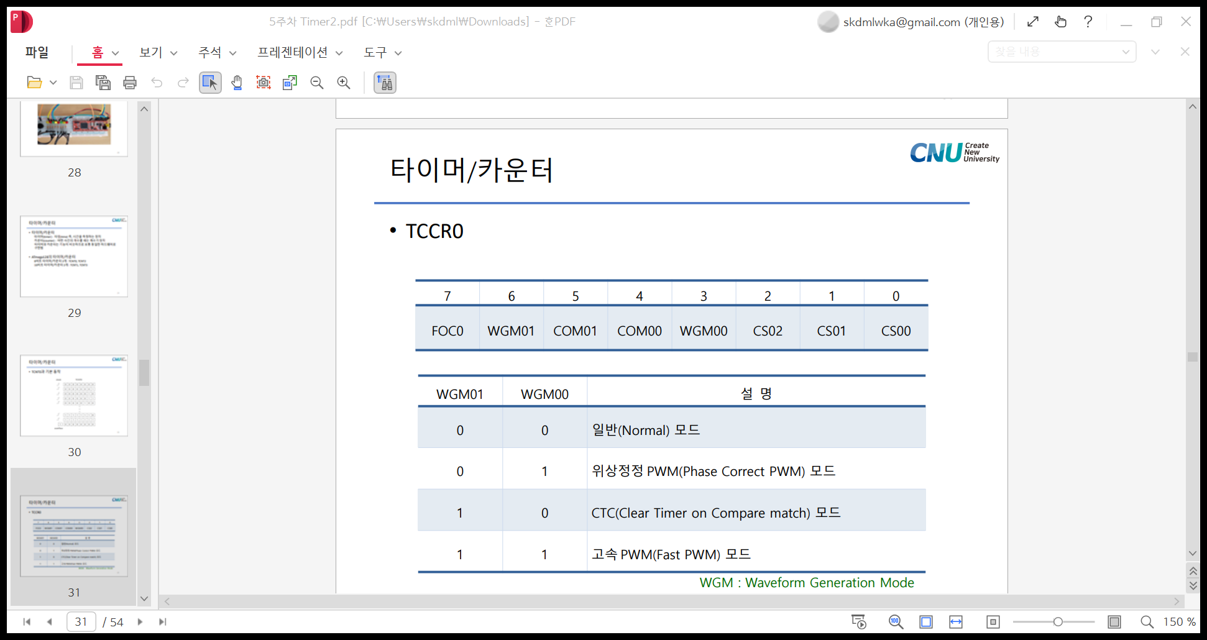
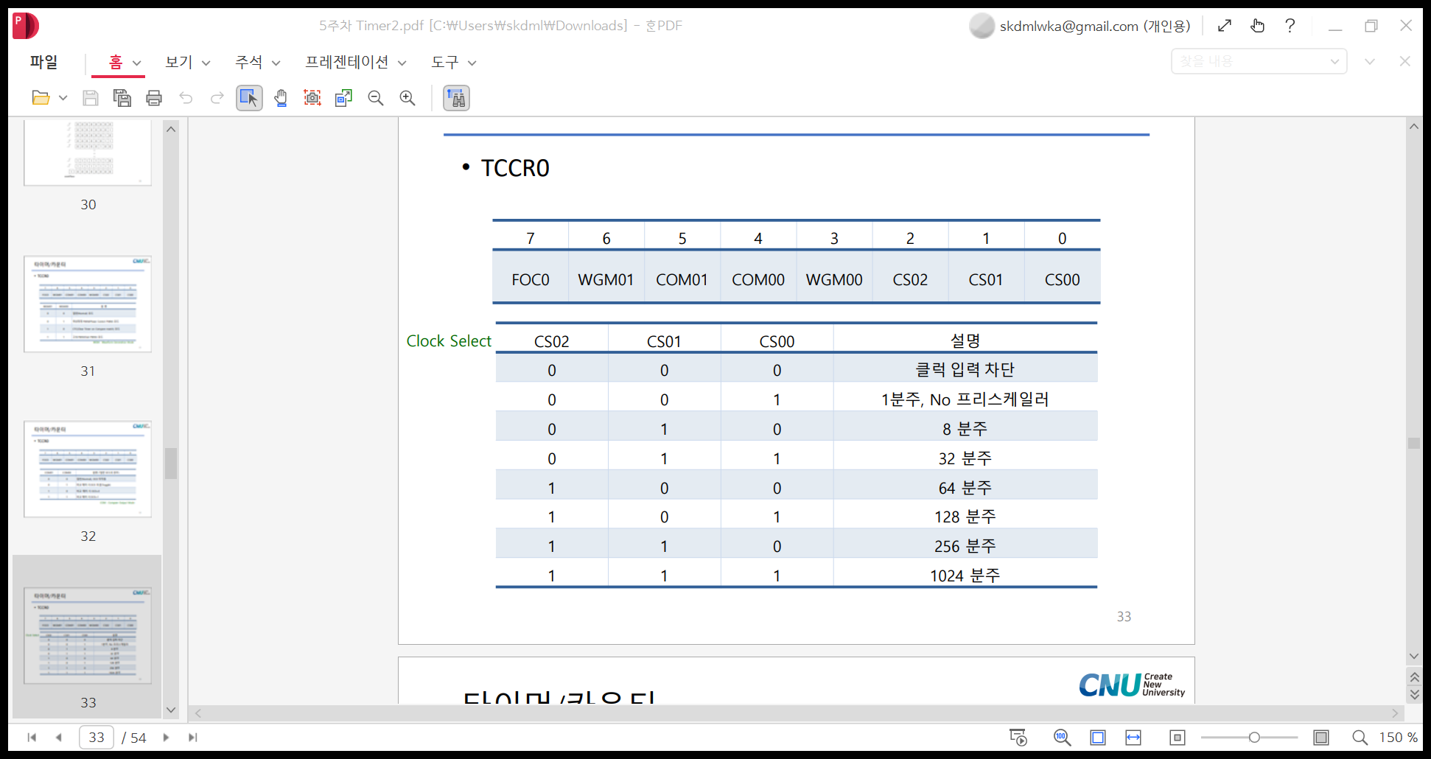
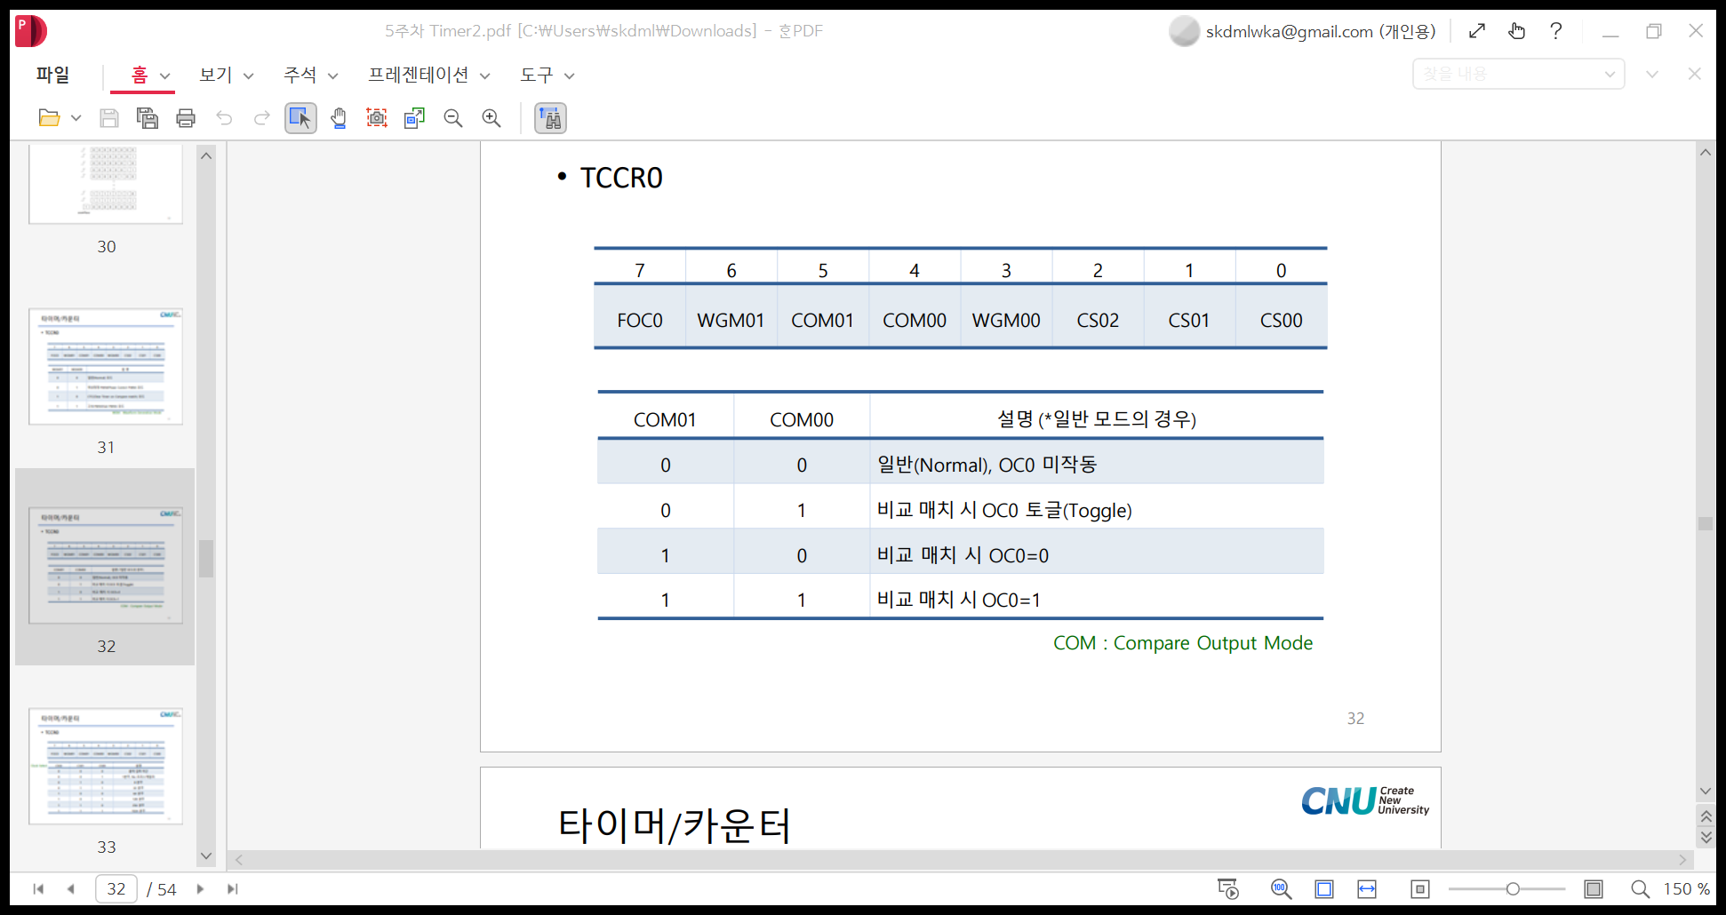
IV. RESULT / 고장탐구
TCCR0 Register
Fast PWM,
비교 매치 bottom set (when fast pwm),
프리스케일러 64분주

Slide 21
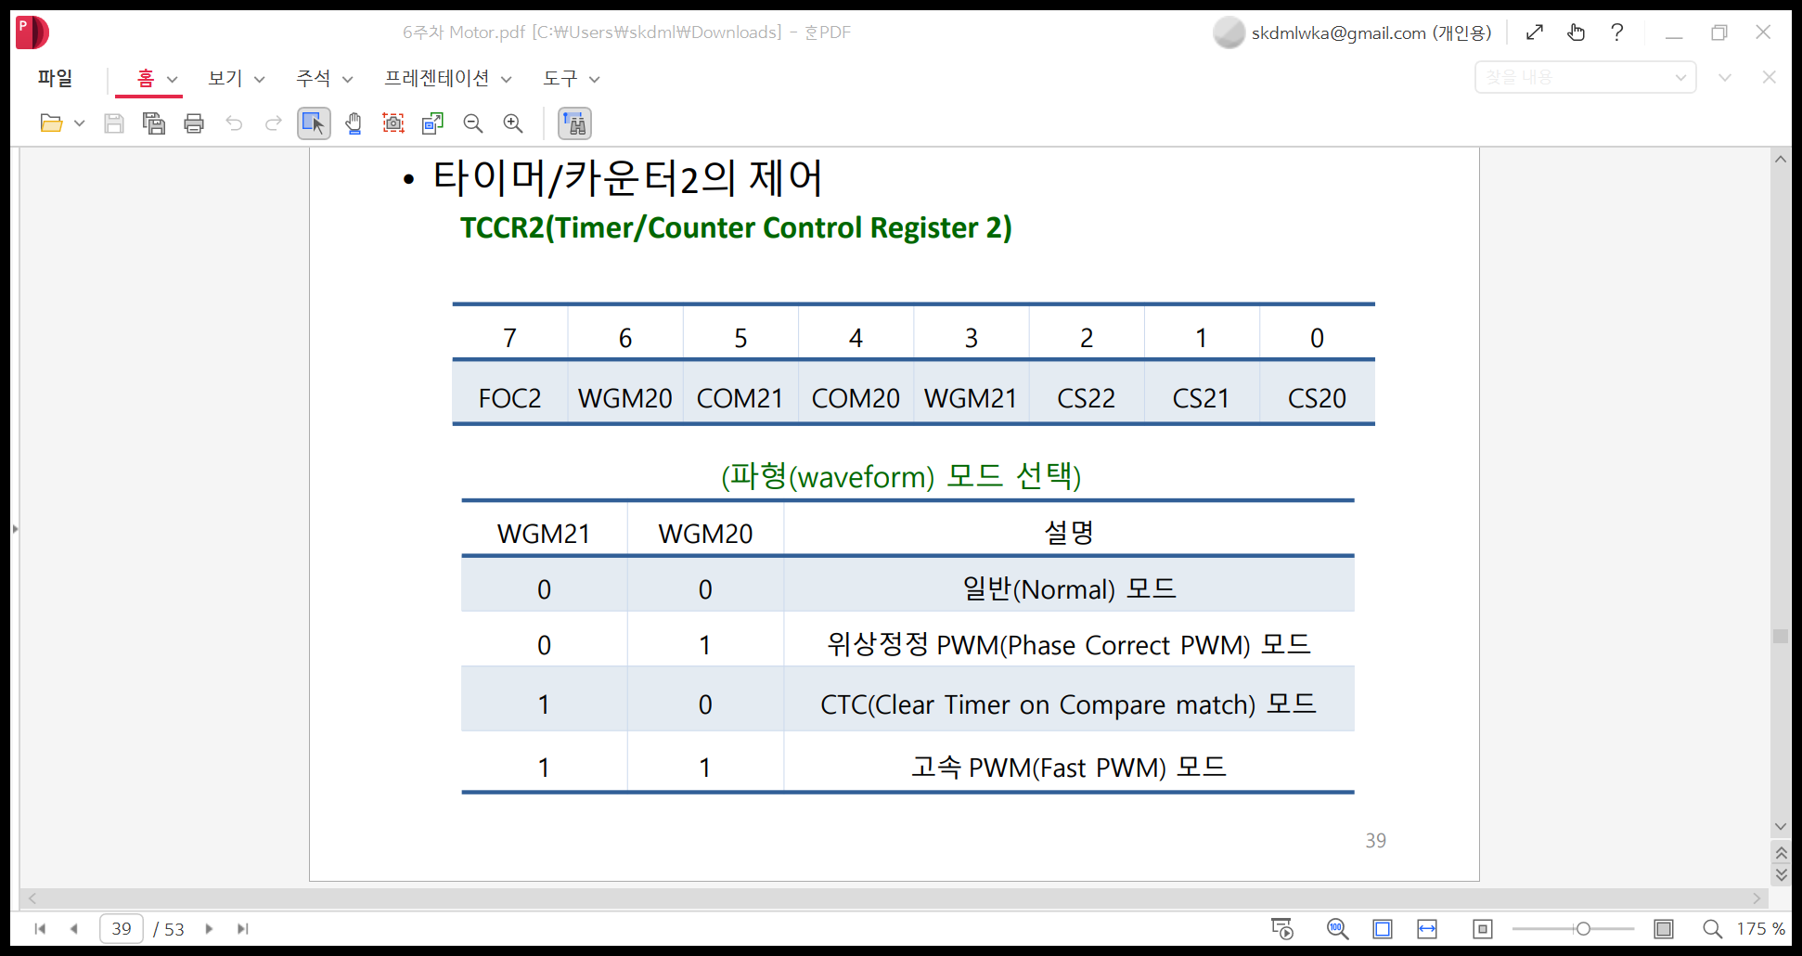
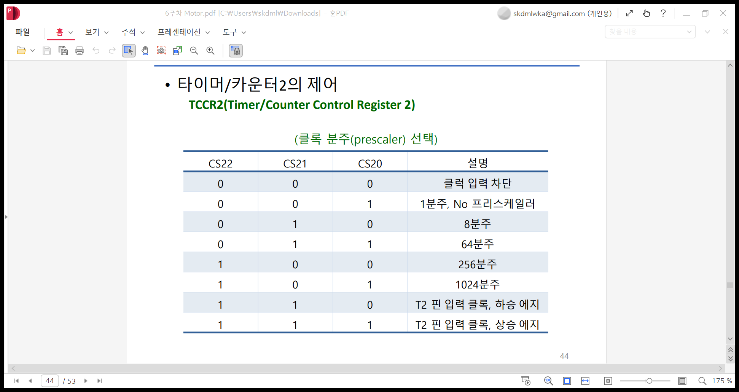
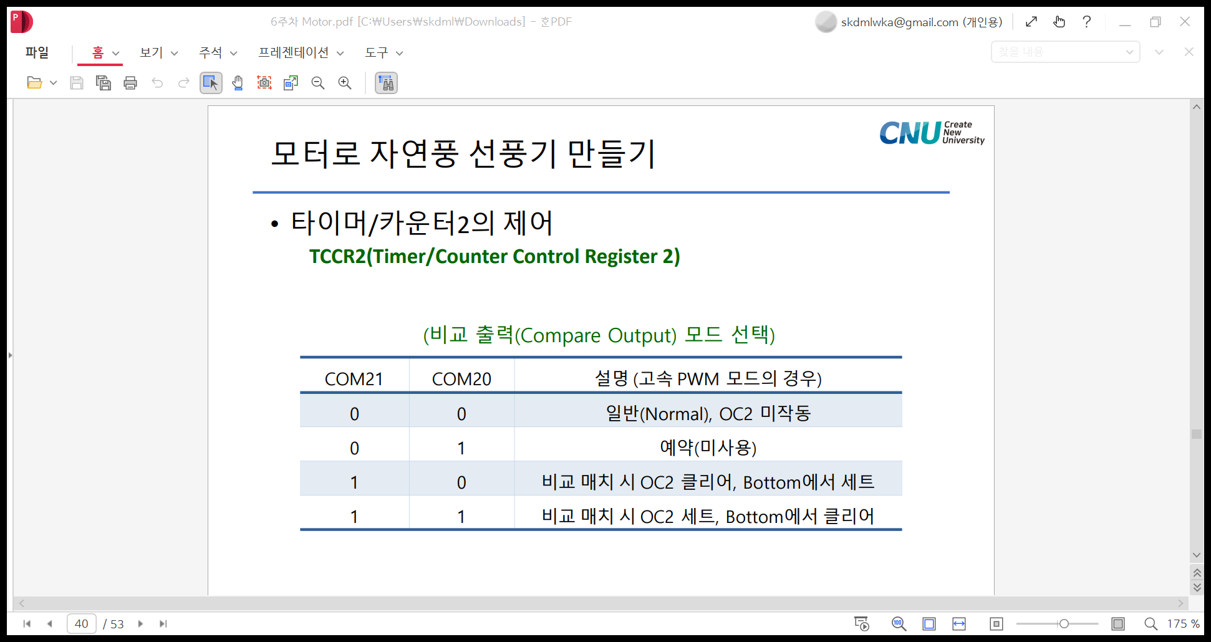
IV. RESULT / 고장탐구
TCCR2 Register
Fast PWM,
비교 매치 bottom set (when fast pwm),
프리스케일러 64분주

Slide 22
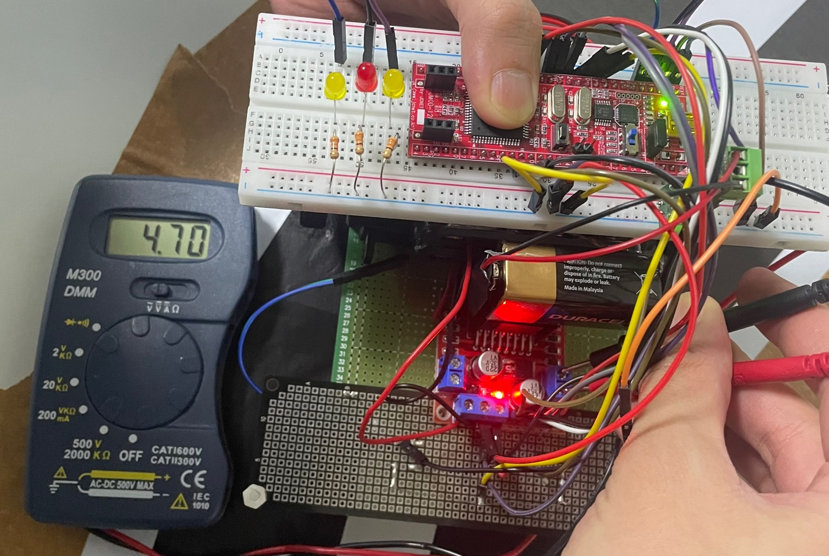
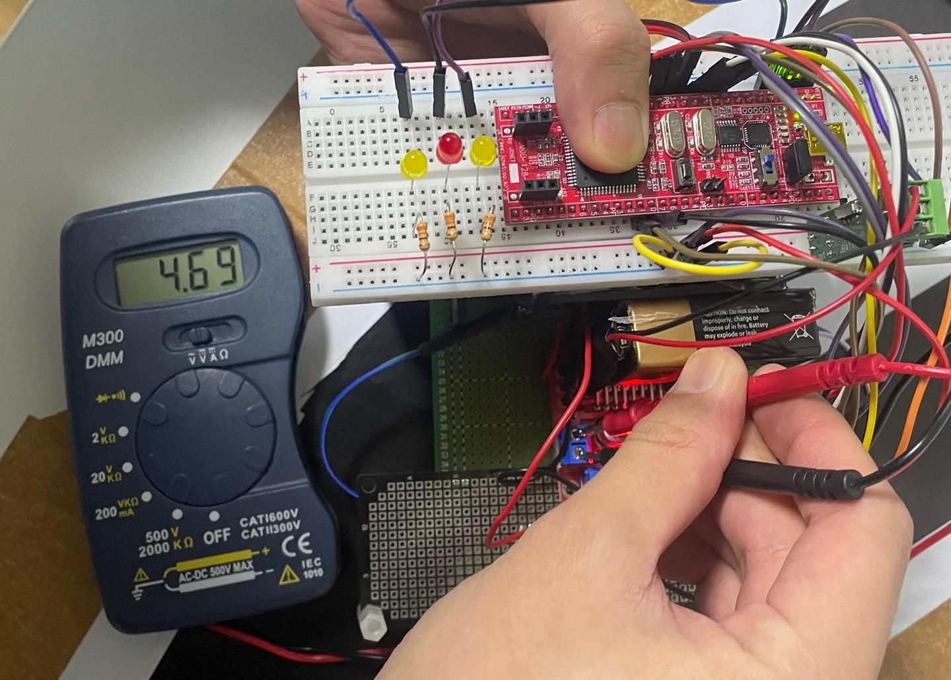
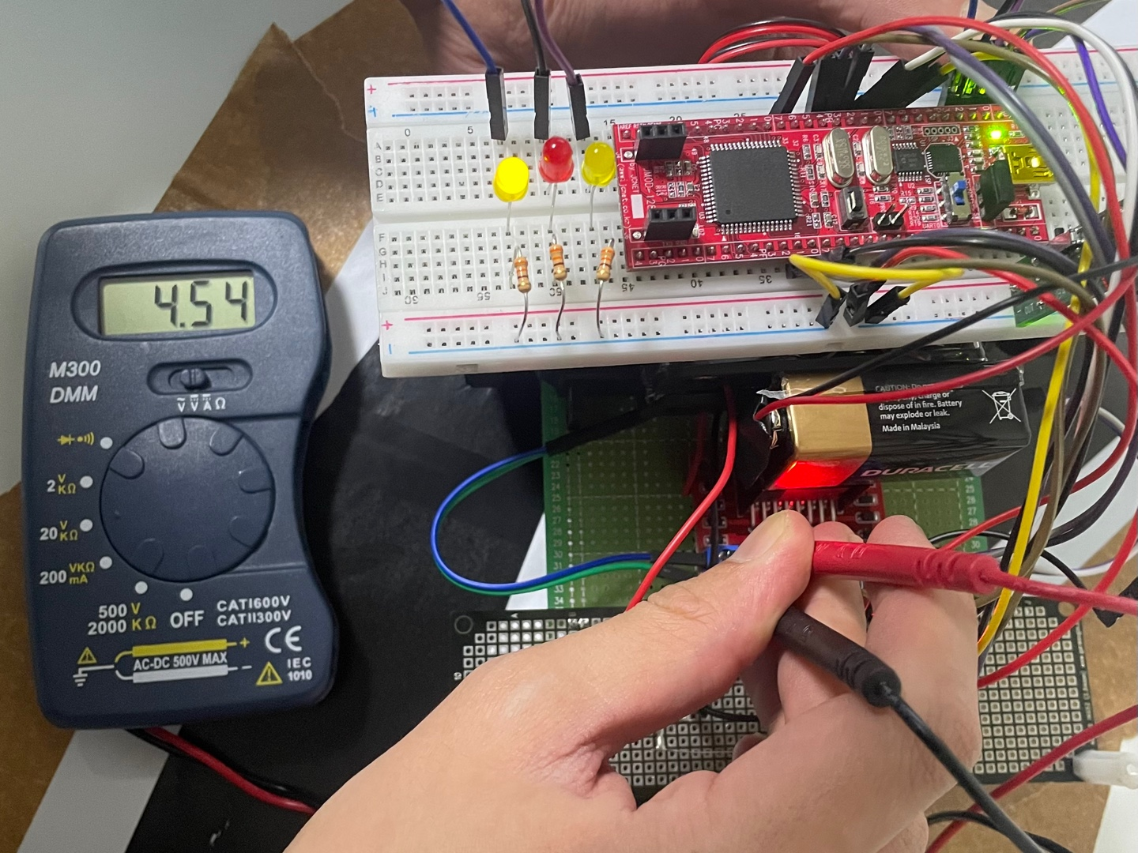
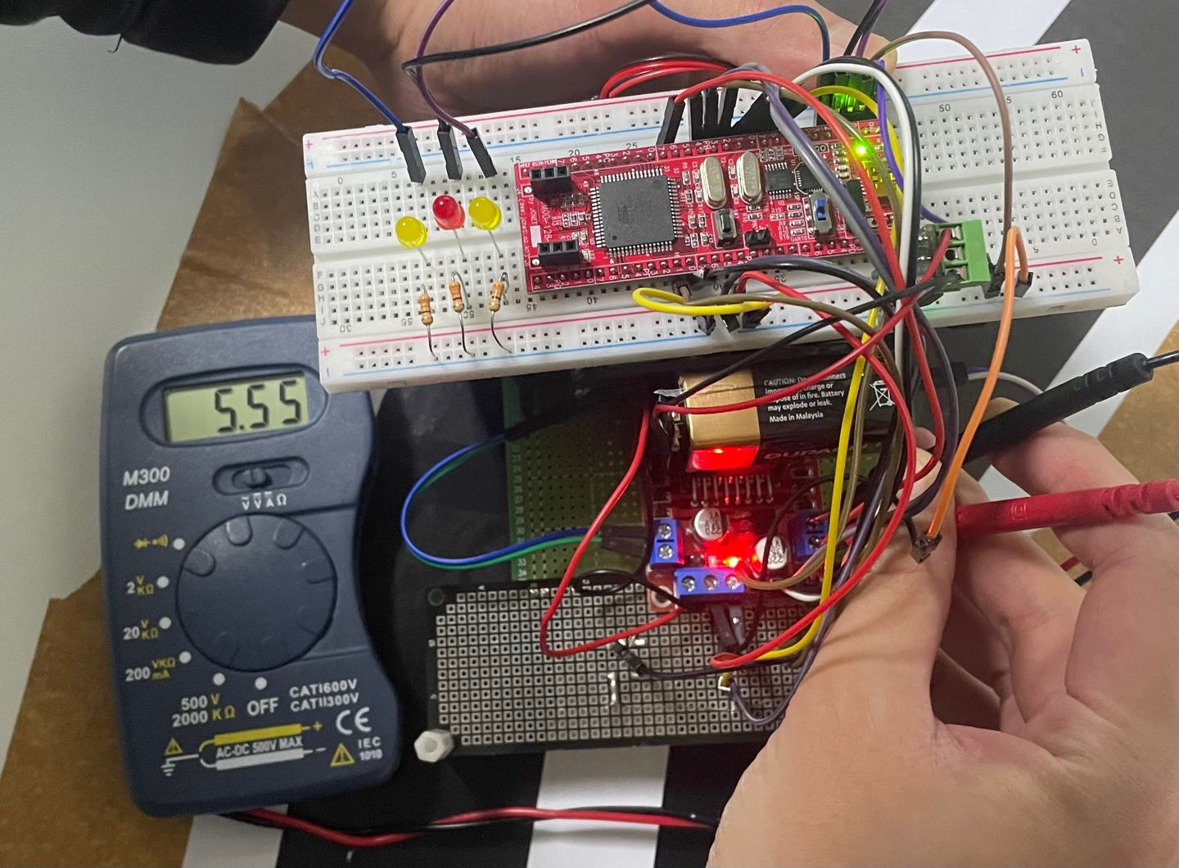
IV. RESULT / 고장탐구
동일한 TCCR 설정 but OCR0, OCR2 같은 값이면 이론적으론 동일한 출력 전압
- 실제 DC전압 측정 값 (motor 연결 없이) OCR0 == OCR2 == 80
- 실제 DC전압 측정 값 (motor 연결) OCR0 == OCR2 == 80
[A MOTOR]
[B MOTOR]
[A MOTOR]
[B MOTOR]
결론
문제점이라 생각한 OC0와 OC2 간의 간섭은 없었으며 DC모터의 내부 회로에 대한 문제라고 판단되며
이로 인해, 속도를 제어하지 못하여 해당 프로젝트를 기간 내에 수행하지 못하였음.

Slide 23
IV. RESULT
향후 계획 및 고찰
향후 계획
모터 교체 (단기)
센서 값을 바로 읽어 OCR0, 2 속도로 보정하는 함수 구현 (중단기)
카메라 모듈 및 블루투스로 속도 제어하여 주행 (장기)
고찰
이론과 실제는 변수가 존재하여 생각대로 작동 안하는 부분이 있어 여러
방면으로 설계 및 코드 구현 고려

Slide 24
V. Q&A
V. Q & A
Any Questions?

Slide 25
THANK YOU

